Slide 1


Slide 2
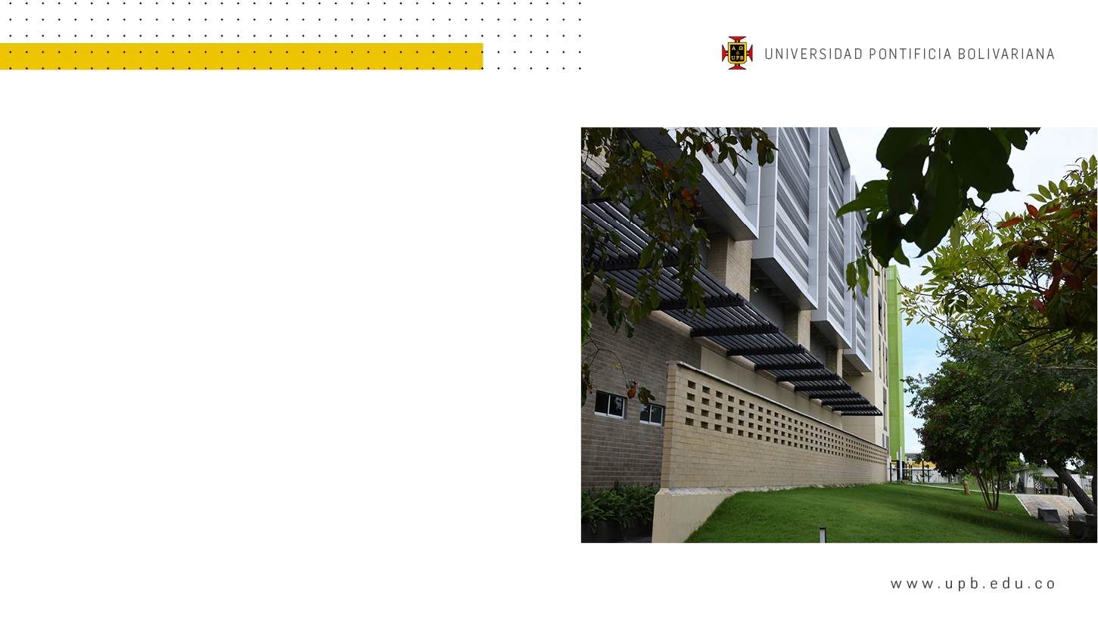
Proyecto Integrador Juan andres Gonzales Dean – Sebastian Andres Zabala Saenz

Slide 3

Descripción del problema
La huerta urbana Matoruco, ubicada en el Colegio Los Garzones, enfrenta un problema crítico de gestión de agua. Actualmente, el riego se realiza manualmente, lo cual es intensivo en mano de obra y carece de precisión en cuanto a la cantidad y frecuencia de riego. Este sistema rudimentario resulta en un riesgo de desperdicio de agua, especialmente problemático durante épocas de sequía o en periodos de alta demanda hídrica, donde la disponibilidad de agua es limitada. La falta de control automatizado también implica riesgos de riego excesivo, que puede saturar el suelo, afectar el crecimiento saludable de los cultivos, y aumentar innecesariamente los costos operativos.

Slide 4
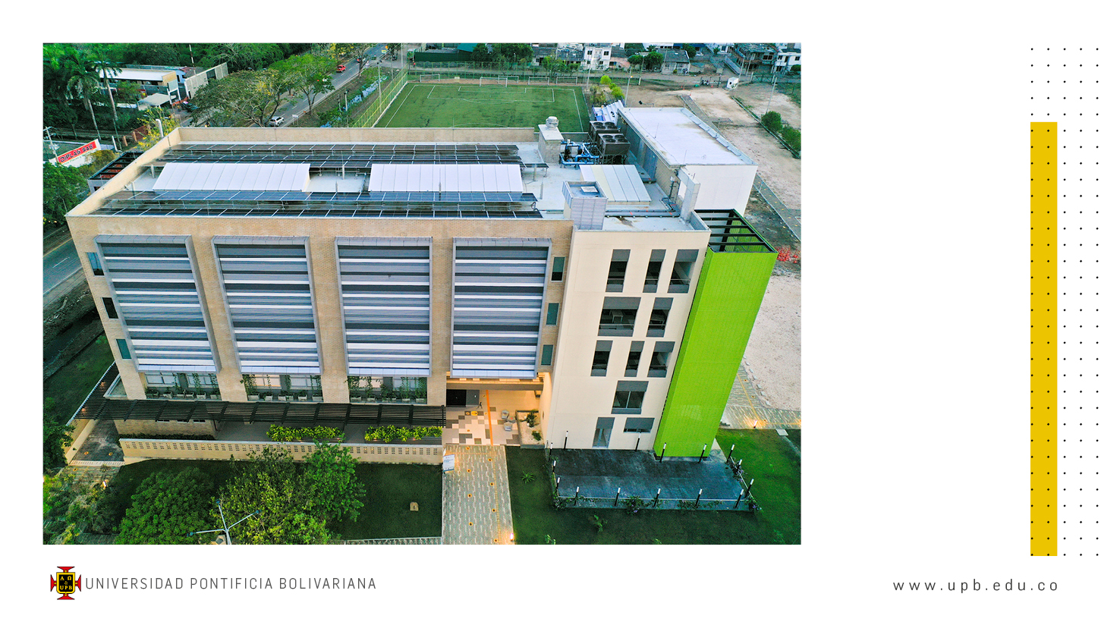

Slide 5
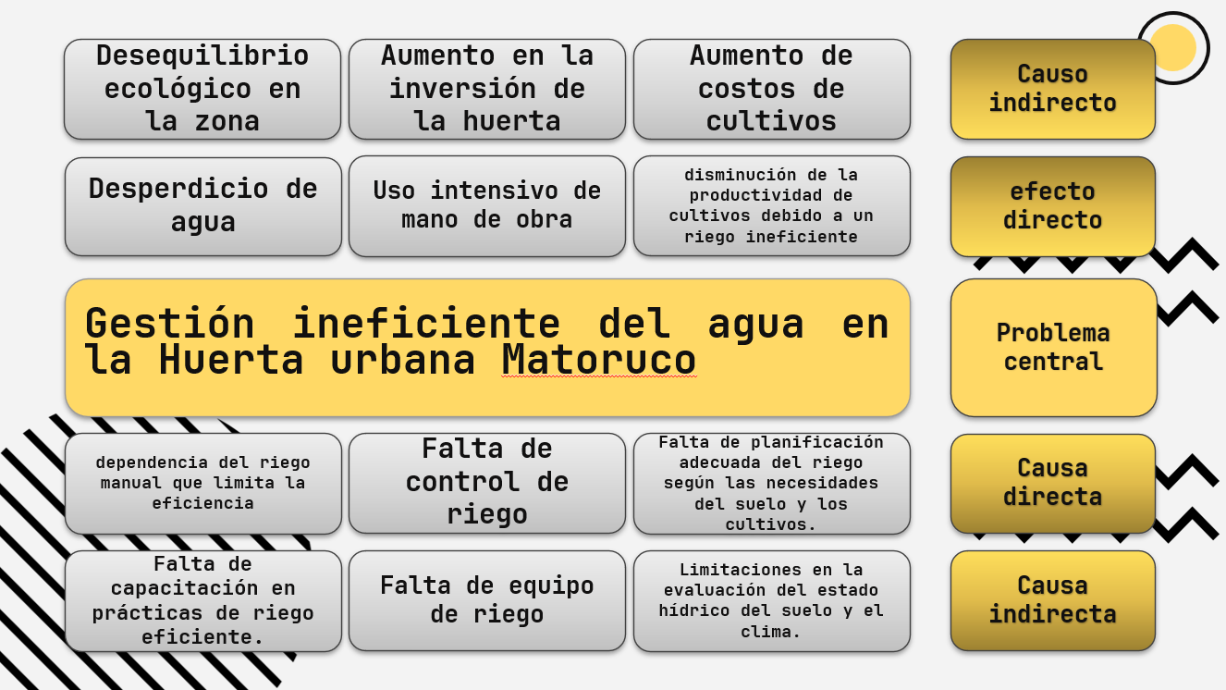
Árbol de problemas

Slide 6
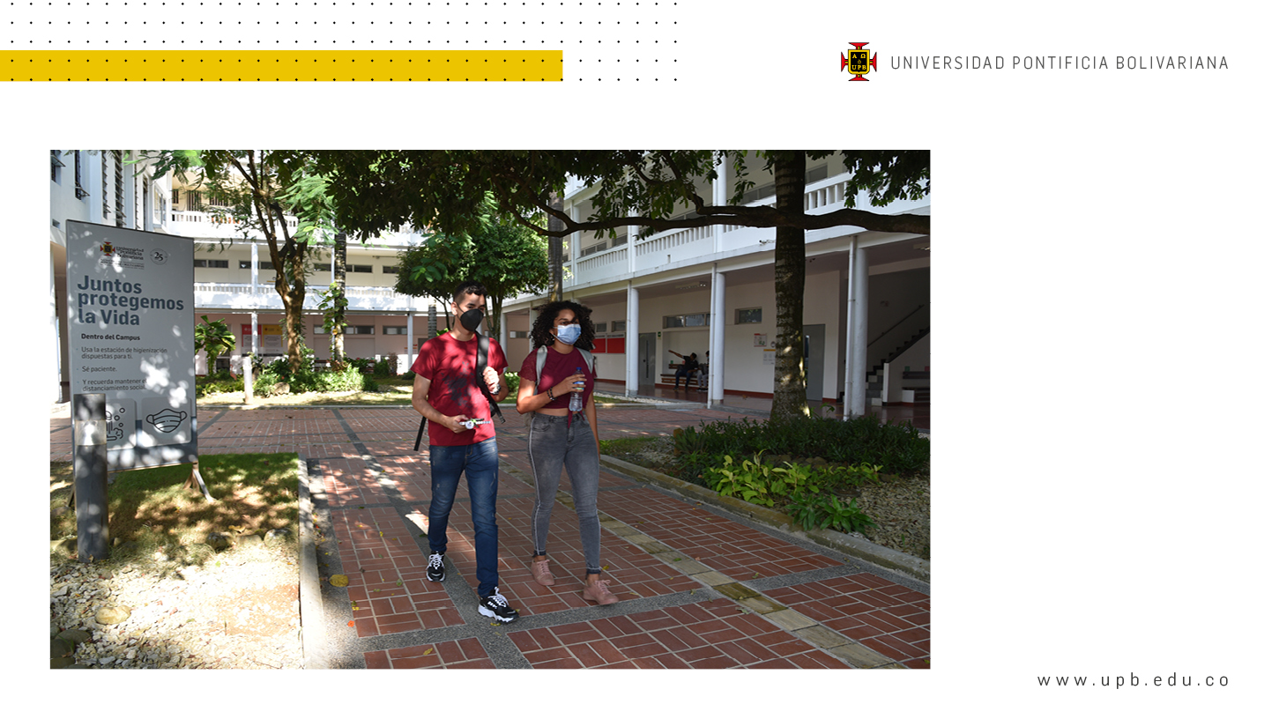

Slide 7

Descripción de la solución propuestas
Este proyecto busca optimizar el uso del agua en la huerta mediante un sistema de riego automático que utiliza Arduino y un módulo ESP para comunicación en red. Monitorea en tiempo real la temperatura y humedad del suelo y, con estos datos, ajusta la cantidad de agua necesaria, evitando el desperdicio y asegurando el riego adecuado.
El sistema se conecta a la nube, permitiendo a los usuarios monitorear el riego desde cualquier dispositivo. Además de reducir el consumo de agua, es una herramienta educativa para estudiantes de Ingeniería Electrónica, y es replicable en otras huertas, promoviendo la sostenibilidad.

Slide 8
Descripción de la solución propuestas
Investigación
Logistica eficiente
Mayor impacto
Salud
Social
Sanitario
Academico
Estudiantil
Administrativo

Slide 9
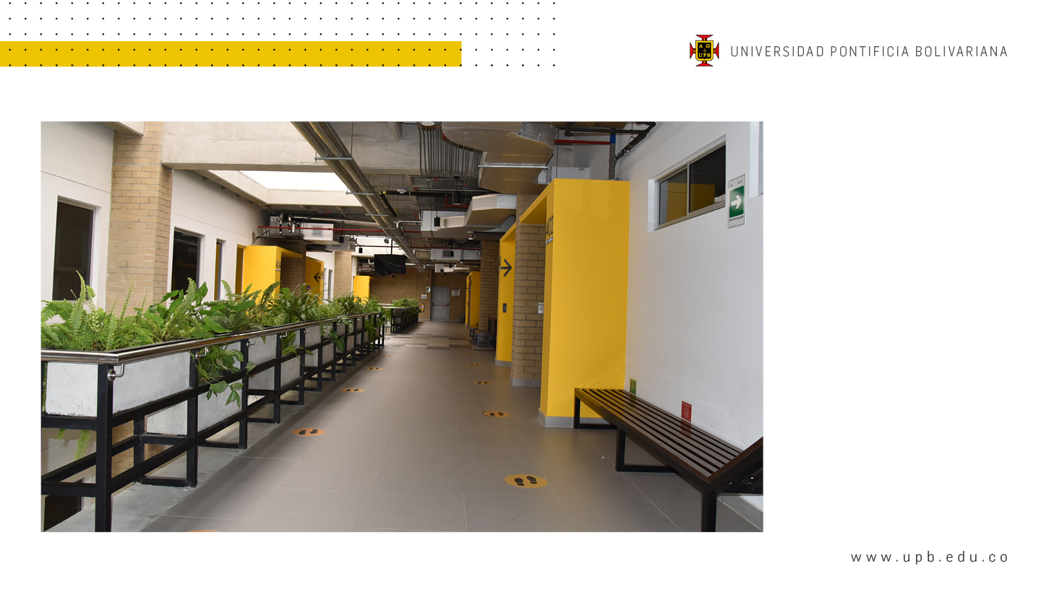

Slide 10
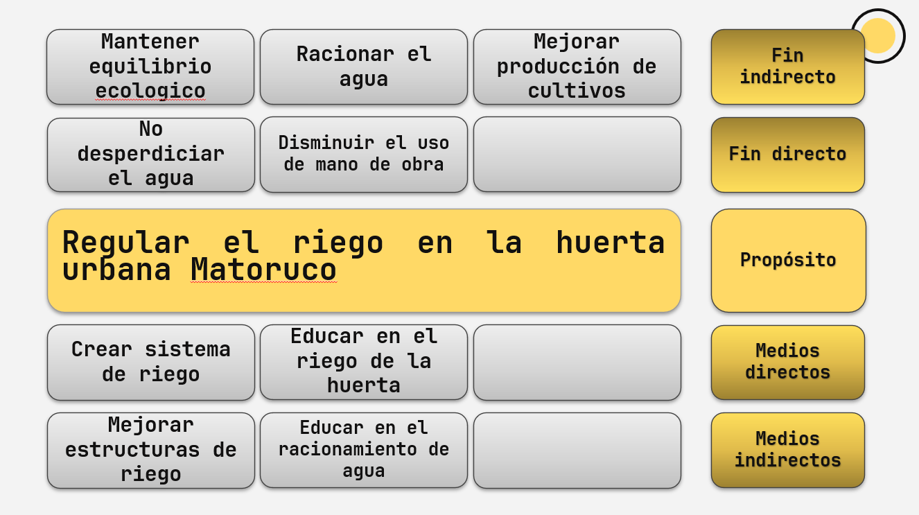
Árbol de objetivos

Slide 11
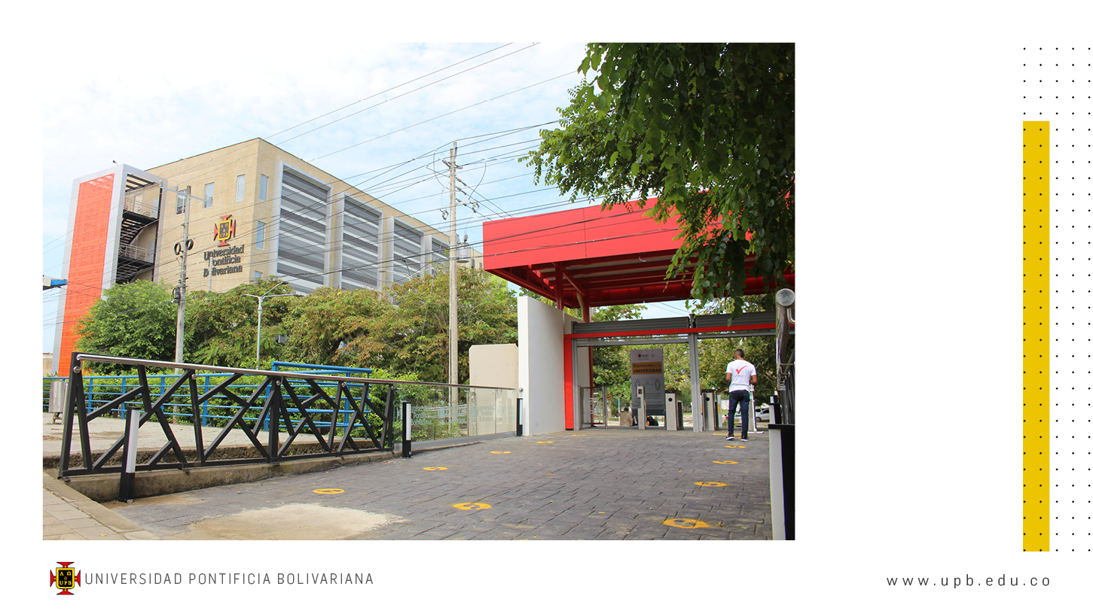

Slide 12
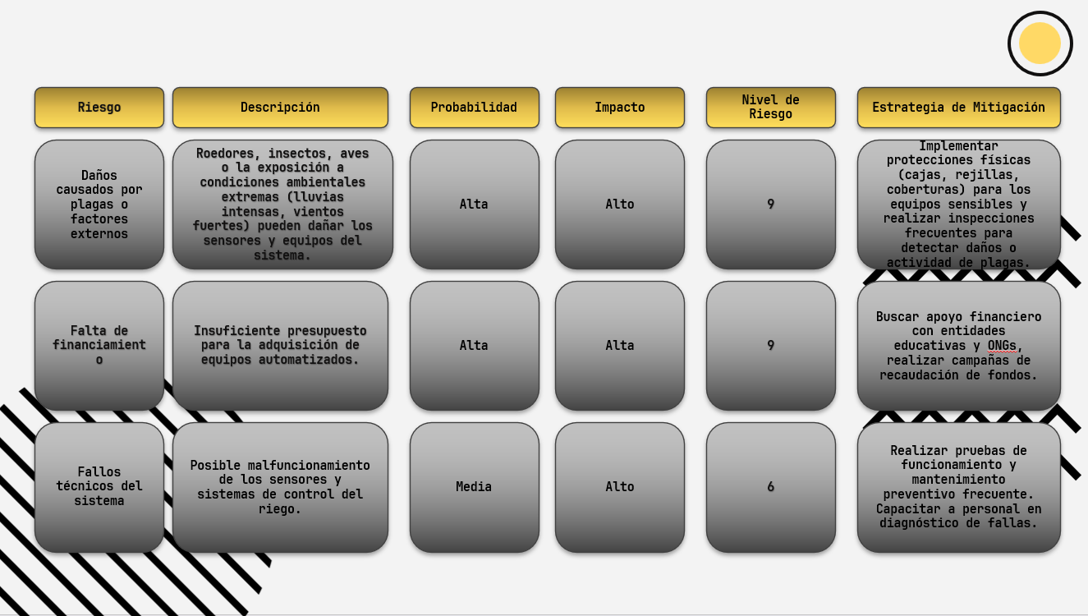
Matriz de marco lógico

Slide 13
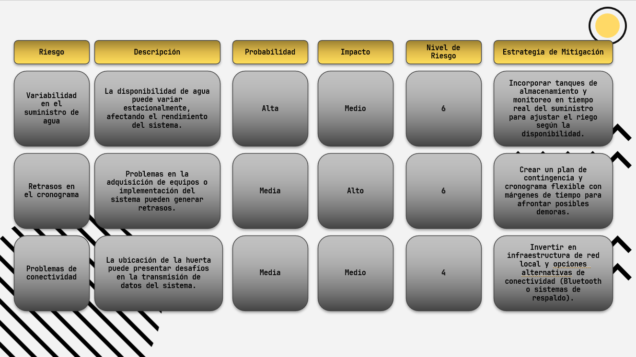
Matriz de marco lógico

Slide 14
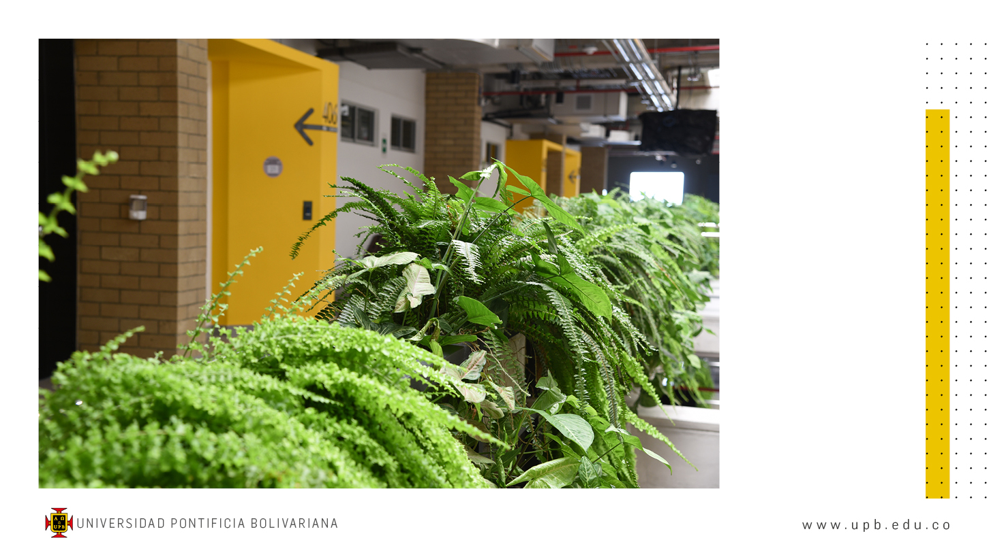

Slide 15
Metodología experimental
Este proyecto utiliza una placa D1 Mini (basada en ESP8266), un sensor de temperatura y humedad DHT11, un sensor de humedad del suelo YL-69, un LED indicador y una pantalla LCD 1602 para crear un sistema de monitoreo ambiental. Los datos recolectados se envían a la plataforma en la nube Ubidots para su monitoreo remoto, y el LED simula el funcionamiento de una bomba de riego al activarse cuando la humedad del suelo baja de un nivel crítico. Este sistema es útil para aplicaciones de riego automatizado en huertas o jardines.

Slide 16
Componentes y Conexiones
D1 Mini (ESP8266): Proporciona conectividad Wi-Fi para enviar datos a Ubidots y controla los sensores y el LED.
DHT11: Mide la temperatura ambiente.
Conexión: Pin de datos al pin D4 en la D1 Mini (mapeado a GPIO2).
Sensor YL-69: Mide la humedad del suelo a través de una salida analógica.
Conexión: Pin A0 de la D1 Mini para leer la señal analógica de humedad.
LED (simula la bomba de riego): Indica cuando la humedad del suelo baja de un 30%.
Conexión: Anodo al pin D5 (GPIO14) de la D1 Mini a través de una resistencia de 220 ohmios (para limitar la corriente y proteger el LED).
Pantalla LCD 1602 con módulo I2C: Muestra los valores de temperatura y humedad del suelo.
Conexión: SDA al pin D2 y SCL al pin D1 en la D1 Mini.

Slide 17
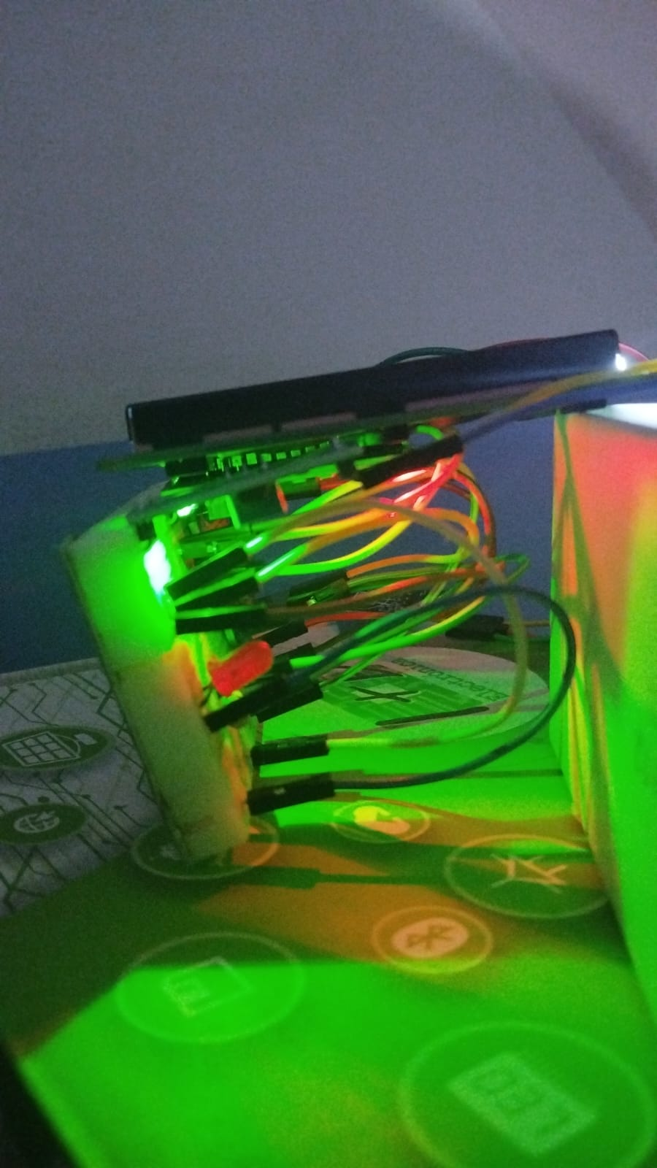
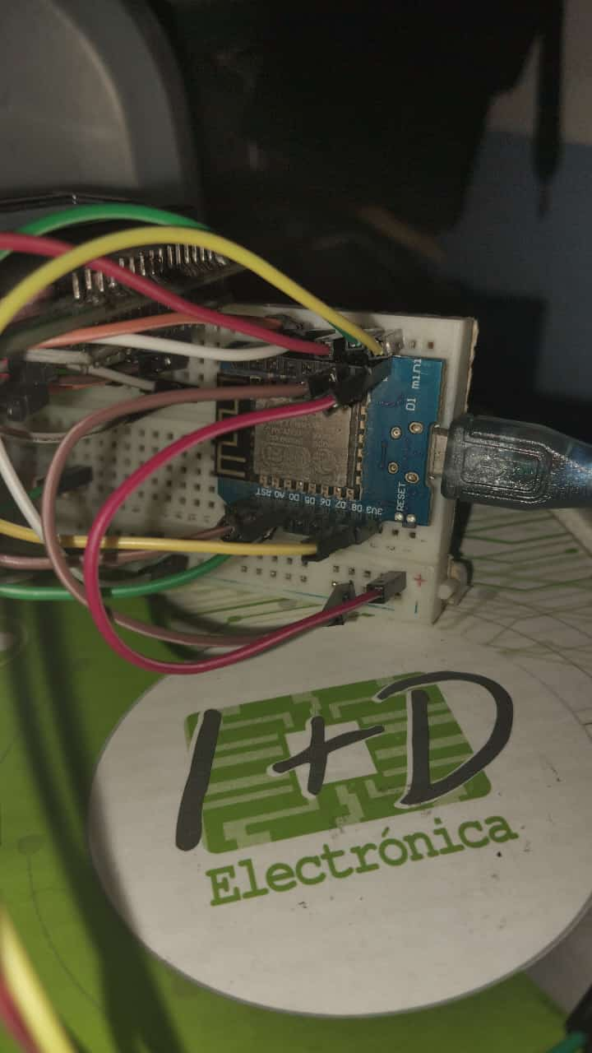
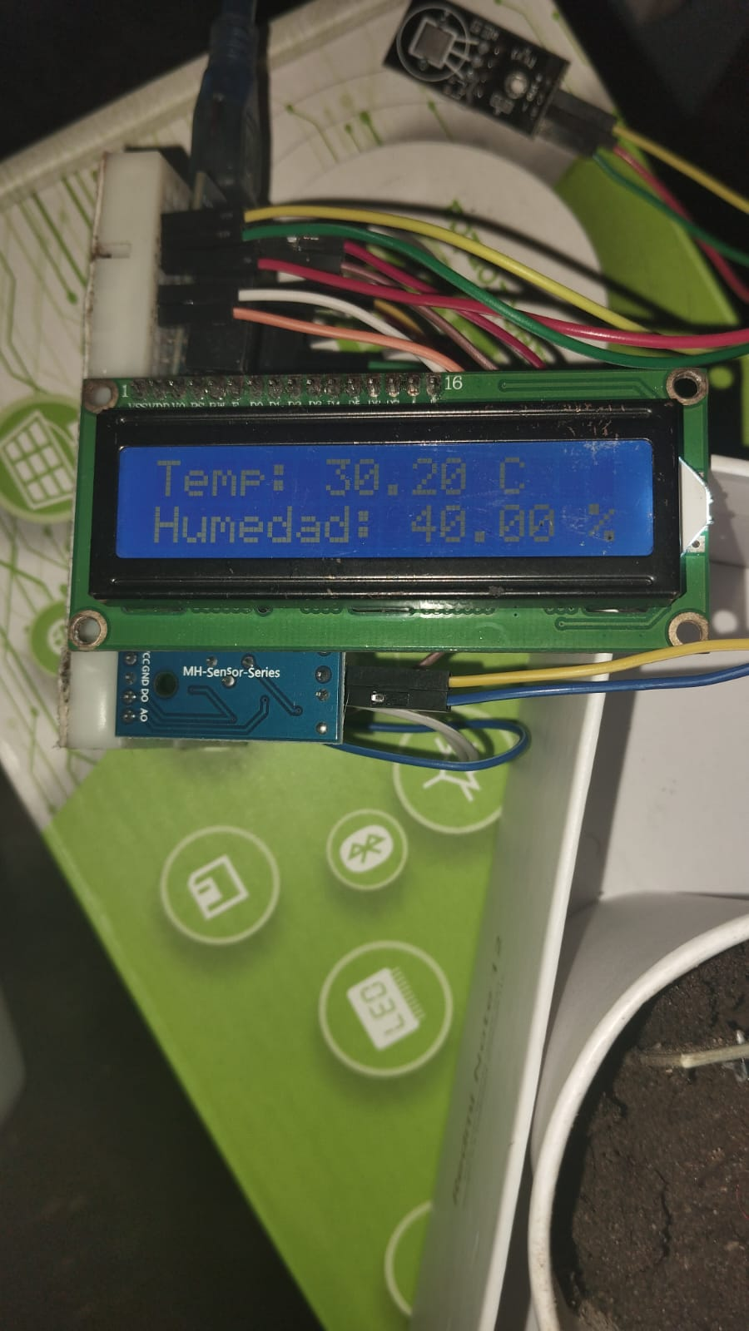

Slide 18
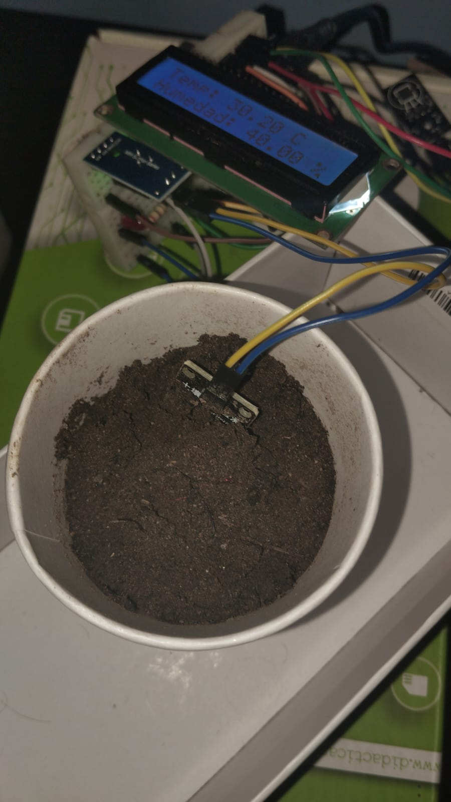
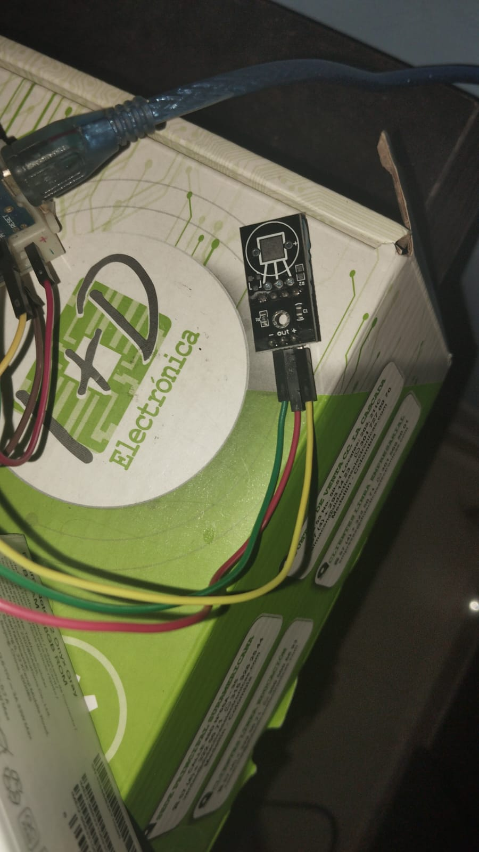
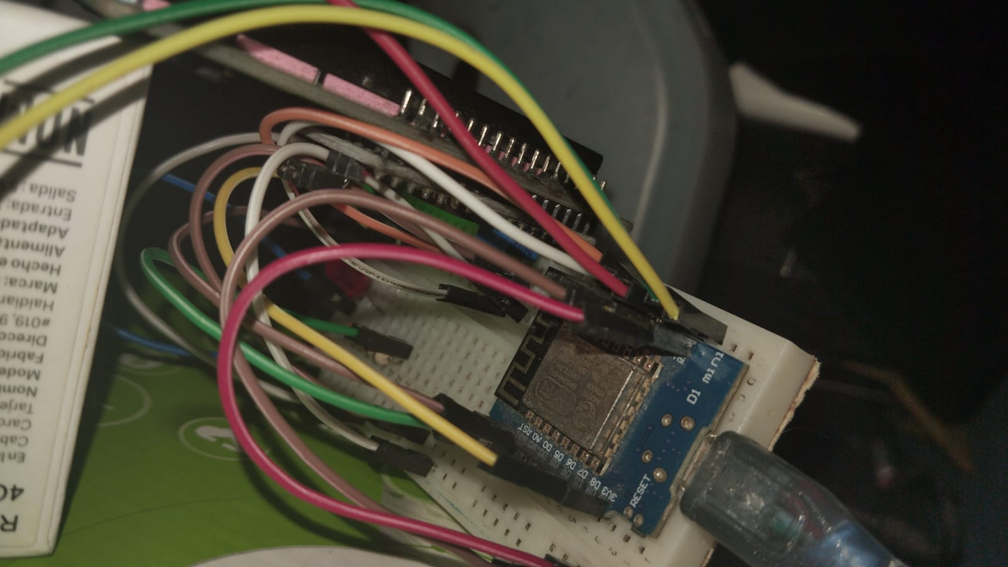

Slide 19
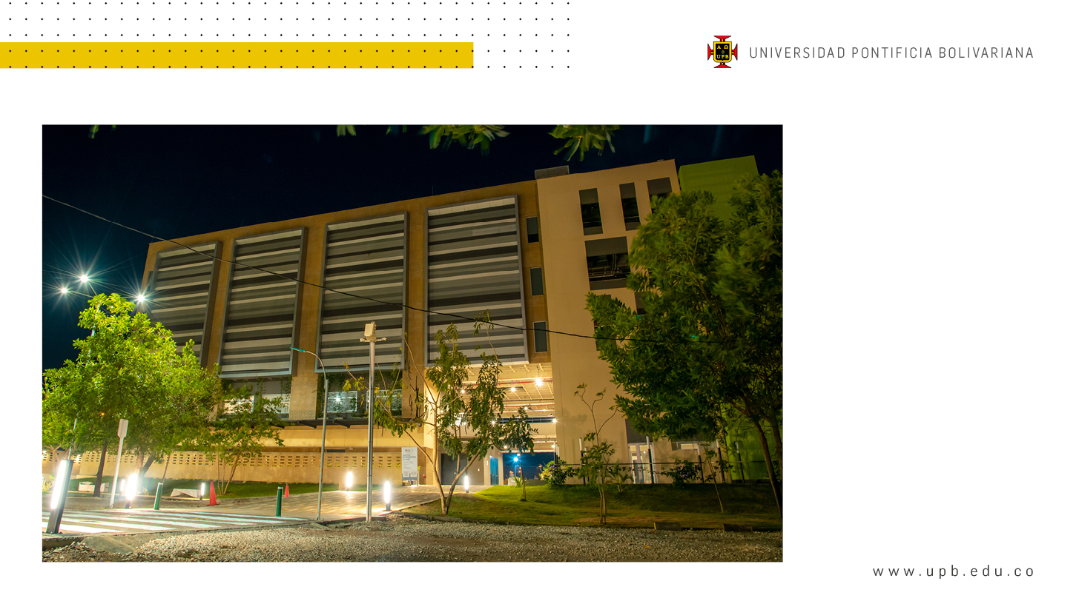

Slide 20
Descripción del Código
Inclusión de Librerías:
DHT.h para la lectura de datos del sensor DHT11.
Wire.h y LiquidCrystal_I2C.h para controlar la pantalla LCD I2C.
Ubidots.h para la conexión y envío de datos a la plataforma Ubidots.
Definición de Constantes y Configuración:
Se configuran las credenciales Wi-Fi, el token de Ubidots, y los pines de conexión de los sensores y el LED.
Se definen etiquetas para identificar las variables de temperatura y humedad en Ubidots.
Función setup():
Inicializa el monitor serial, el sensor DHT11 y la conexión a Ubidots.
Configura la pantalla LCD para mostrar un mensaje de inicio y establece el modo de funcionamiento del LED como salida (apagado inicialmente).
Función loop():
Lectura de Sensores:
Lee la temperatura ambiente usando el DHT11.
Lee la señal analógica del sensor YL-69 y la convierte a un porcentaje para representar la humedad del suelo.
Verificación y Monitoreo:
Verifica que la lectura de temperatura no sea un valor NaN. Si se obtiene un error, se muestra un mensaje de error en el monitor serial y en la pantalla LCD.
Muestra los valores de temperatura y humedad en el monitor serial.
Envío de Datos a Ubidots:
Envía la temperatura y la humedad del suelo (representada con la etiqueta de humedad del DHT11) a la plataforma Ubidots.
Muestra en el monitor serial si los datos se enviaron correctamente o hubo un error.
Visualización en Pantalla LCD:
Limpia la pantalla LCD y actualiza los valores de temperatura y humedad.
Control del LED Indicador de Riego:
Activa el LED cuando la humedad del suelo es inferior al 30%, simulando el funcionamiento de una bomba de riego que se encendería para humedecer el suelo.
Si la humedad es igual o superior al 30%, el LED se apaga.

Slide 21
Referencias
https://revistaespacios.com/a18v39n37/a18v39n37p27.pdf
https://revistas.sena.edu.co/index.php/sennova/article/view/5365/5447
https://repository.universidadean.edu.co/server/api/core/bitstreams/d2012751-810b-4dc7-8ff0-5ae707f2fd59/content
https://help.ubidots.com/en/articles/513312-connect-a-nodemcu-esp8266-to-ubidots-over-http

Slide 22
